Slide 1
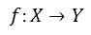
定义域
陪域
a
1
b
2
值域
c
3
d
$$X$$
$$f:X→Y$$
$$Y$$

Slide 2
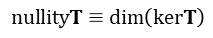
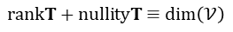
$$0_{𝓦}$$
$$kerT$$
$$ranT$$
$$𝒱$$
$$T:𝒱→𝒲$$
$$𝒲$$
$$nullityT≡dim\left(kerT\right)$$
$$rankT≡dim\left(ranT\right)$$
$$rankT+nullityT≡dim\left(𝒱\right)$$

Slide 3
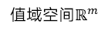
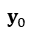
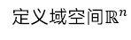
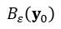
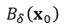
定义域空间$ℝ^{n}$
值域空间$ℝ^{m}$
$$B_{δ}\left(x_{0}\right)$$
$$δ$$
$$y_{0}$$
$$ε$$
$$r_{0}$$
$$B_{ε}\left(y_{0}\right)$$
$$domf$$

Slide 4
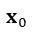
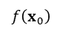
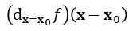
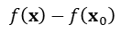
$$f\left(x\right)−f\left(x_{0}\right)$$
$$f\left(x_{0}\right)$$
$$x_{0}$$
$$x$$
$$\left(d_{x=x_{0}}f\right)\left(x−x_{0}\right)$$

Slide 5
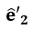
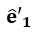
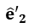
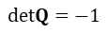
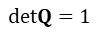
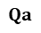
$${\hat{e}′}_{2}$$
$${\hat{e}′}_{2}$$
$$detQ=1$$
$$detQ=−1$$
$$Qa$$
$$Qa$$
$$θ$$
$$a$$
$$a$$
$${\hat{e}′}_{1}$$
$$\frac{θ}{2}$$
$${\hat{e}′}_{1}$$

Slide 6
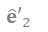
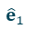

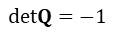
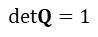
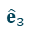
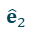
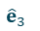
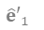
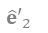


$$detQ=1$$
$$detQ=−1$$
$${\hat{e}′}_{1}$$
$${\hat{e}}_{1}$$
$${\hat{e}′}_{1}$$
$${\hat{e}}_{1}$$
$$a$$
$$a$$
$${\hat{e}}_{3}$$
$${\hat{e}}_{3}$$
$$Qa$$
$$θ$$
$${\hat{e}′}_{3}$$
$${\hat{e}′}_{3}$$
$$\frac{θ}{2}$$
$${\hat{e}′}_{2}$$
$${\hat{e}′}_{2}$$
$${\hat{e}}_{2}$$
$$Qa$$
$${\hat{e}}_{2}$$
镜轴

Slide 7
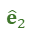


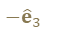

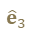
$${\hat{e}}_{3}$$
$$−{\hat{e}}_{1}$$
$$−{\hat{e}}_{2}$$
$${\hat{e}}_{2}$$
$${\hat{e}}_{1}$$
$$−{\hat{e}}_{3}$$

Slide 8

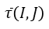


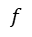
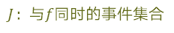
$I$：与$e$同时的事件集合
$J$：与$f$同时的事件集合
$$e$$
$$δ$$
$$δ$$
$$f$$
$事$件世界$𝒲$
$$τ$$
$$\overline{τ}\left(I,J\right)$$
$$I$$
$$J$$
时刻空$间𝒯$

Slide 9
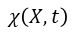

$$J$$
$$χ\left(X,t\right)$$
$$X$$
物体$B$
$$𝒲$$
$$Υ$$
$$I$$
$$J$$
$$𝒯$$
$$t$$

Slide 10






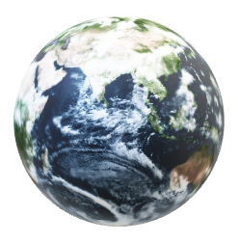


Slide 11

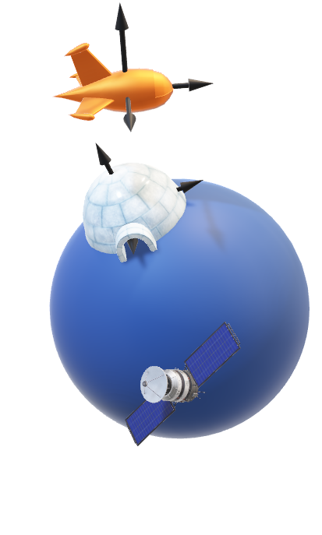
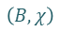
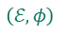
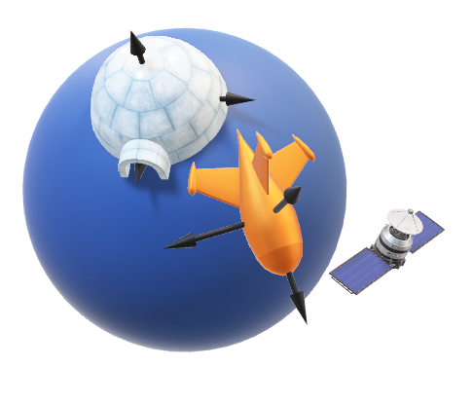
$$\left(ℰ^{∗},φ^{∗}\right)$$
$$\left(ℰ,φ\right)$$
$$\left(B,χ\right)$$

Slide 12
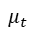
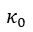
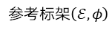
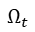
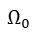
抽象概念
$参$考标架$\left(ℰ,φ\right)$
$$κ_{0}$$
$$Ω_{0}$$
$$μ_{t}$$
$$X$$
$$κ_{t}$$
$$X$$
$$x\left(t\right)$$
$$B$$
$$Ω_{t}$$
$$O$$

Slide 13
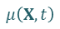
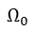
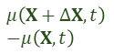
$$μ\left(X,t\right)$$
$$μ\left(X+ΔX,t\right)$$
$$−μ\left(X,t\right)$$
$$u\left(X+ΔX,t\right)$$
$$ΔX$$
$$Ω_{0}$$
$$u\left(X,t\right)$$
$$Ω_{t}$$
$$x\left(t\right)$$
$$X$$
$$O$$

Slide 14
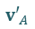


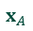
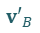
$${v′}_{A}$$
$$A$$
$$v_{A}$$
$$x_{A}$$
$$B$$
$$x_{B}$$
$${v′}_{B}$$
$$O$$

Slide 15
$$I_{2}$$
$$I_{3}$$
$$I_{1}$$
$$I_{4}$$
$$A$$
$$I_{6}$$
$$I_{7}$$
$$I_{5}$$

